Slide 1
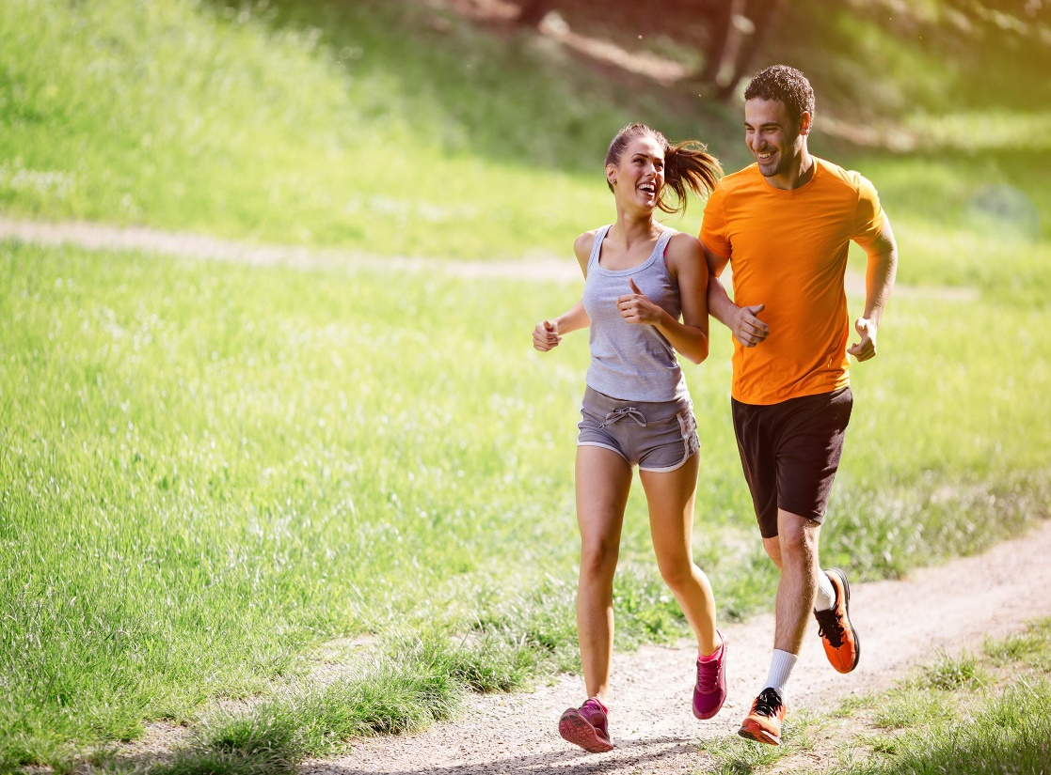
“Gestión de la promoción de la salud en el trabajo”
INSERTAR
IMAGEN
Actividad Física Saludable
Notes:
La persona facilitadora da la bienvenida y presenta el tema de la jornada.

Slide 2
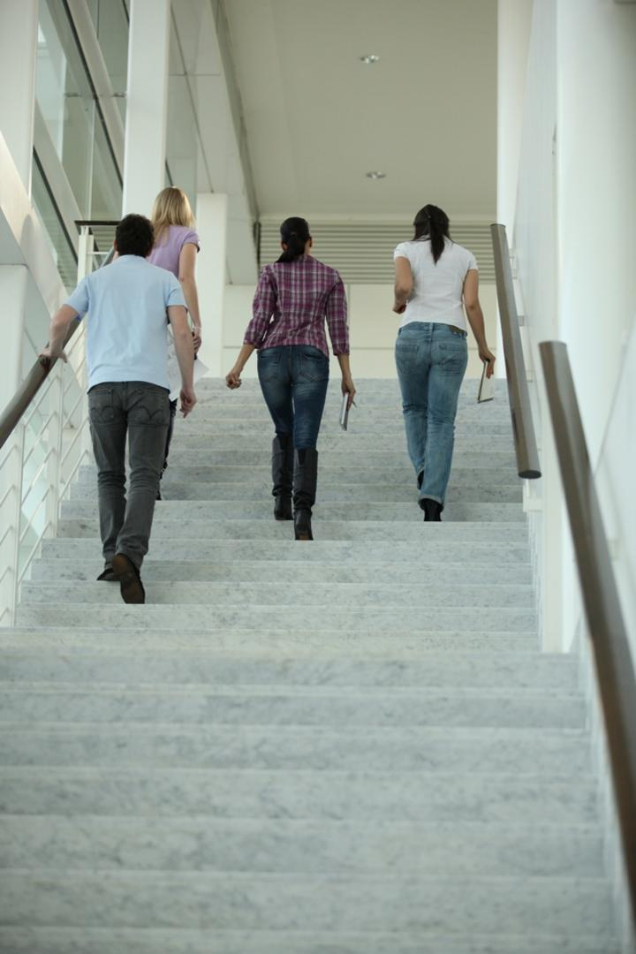
Objetivo de la Jornada
INSERTAR IMAGEN
Identificar los elementos de una estrategia de promoción de la salud que proporcione las bases para mejorar la actividad física saludable de las personas trabajadoras.
Notes:
Socializar el objetivo del tema.

Slide 3
Segundo Momento. Momento de Compartir
Técnica “Mapa conceptual”

Slide 4
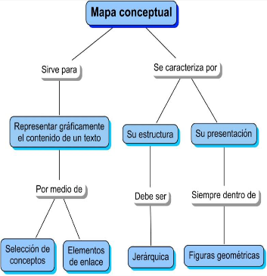
Ejemplo de Mapa Conceptual

Slide 5
“Gestión de la promoción de la salud en el trabajo”
INSERTAR
IMAGEN
Actividad Física Saludable
Notes:
La persona facilitadora presenta e introduce el tema así:
La actividad física es esencial para el mantenimiento y mejora de la salud y la prevención de las enfermedades, para todas las personas y a cualquier edad. La actividad física contribuye a la prolongación de la vida y a mejorar su calidad, a través de beneficios fisiológicos, psicológicos y sociales. Es por ello que es de vital importancia hablar sobre el tema.

Slide 6
Objetivo
INSERTAR IMAGEN
Dialogar sobre la importancia de la actividad física para la buena salud.
Notes:
Socializar el objetivo del tema.

Slide 7
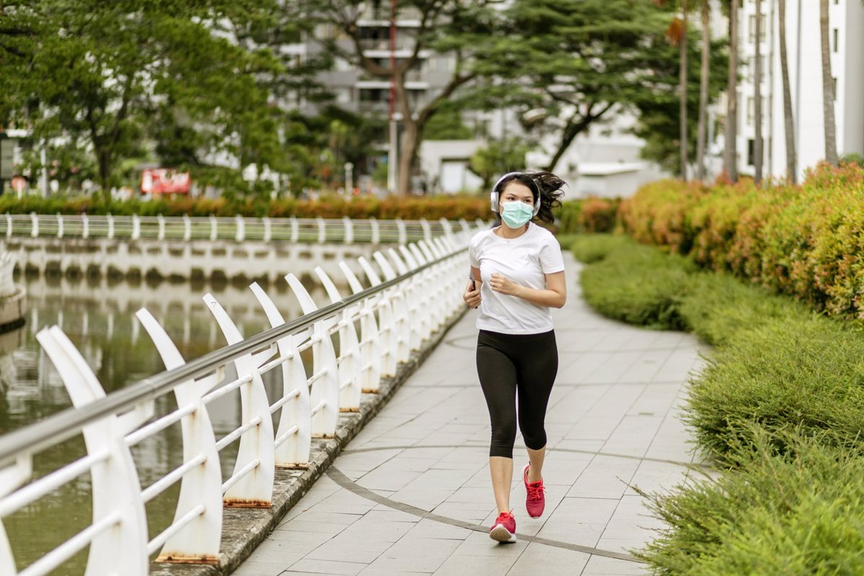
CONTENIDO
Como se define la actividad física
Donde se puede practicar
Tipos de inactividad física
Impacto de la inactividad física en el trabajo
Impacto de la falta de actividad física en la salud
Gestión de la actividad física en el trabajo
Notes:
Socializar brevemente el contenido a desarrollarse en la presentación.

Slide 8
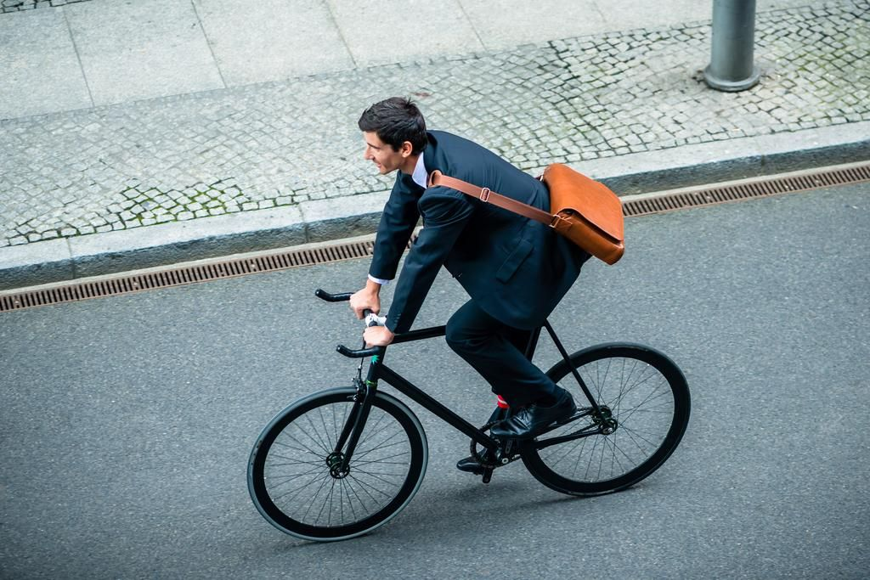
¿Cómo se define la actividad física?
INSERTAR IMAGEN
Notes:
La persona facilitadora hará la pregunta al pleno ¿Cómo podemos definir la actividad física? Escuchará las participaciones y explicará lo siguiente:
La OMS define la actividad física como cualquier movimiento corporal producido por los músculos esqueléticos, que aumente considerablemente el ritmo cardiaco y el gasto de energía.
. La actividad física hace referencia a todo movimiento, incluso durante el tiempo de ocio, para desplazarse a determinados lugares y desde ellos, o como parte del trabajo de una persona.

Slide 9
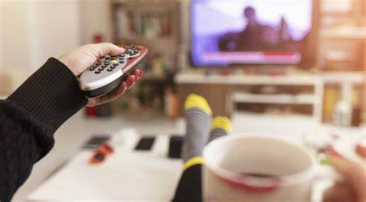
Tipos de Inactividad Física
INSERTAR IMAGEN
Falta de actividad física
Estilo de vida sedentario
Notes:
La persona facilitadora explica: La inactividad física se define como la Actividad física muy liviana, breve o infrecuente para proporcionar suficiente estimulo al cuerpo. Puede ser de dos tipos: falta total de actividad física, estilo de vida sedentario.
Luego pregunta a las personas partipantes: ¿Pueden darme ejemplos de falta de actividad física y estilos de vida sedentarios? Escucha y luego explica:
La inactividad física ocupa el cuarto lugar entre los principales factores de riesgo de mortalidad a escala mundial y provoca el 6% de las muertes. Aproximadamente, 3,2 millones de personas mueren cada año por causa de la inactividad física.
Uno de cada tres adultos no realiza un nivel suficiente de actividad física. La inactividad física está en aumento en muchos países, lo que incrementa la carga de enfermedades no transmisibles y afecta a la salud general en todo el mundo. Las personas con un nivel insuficiente de actividad física presentan un riesgo de muerte entre el 20% y el 30% superior que las que realizan al menos 30 minutos de actividad física moderada

Slide 10
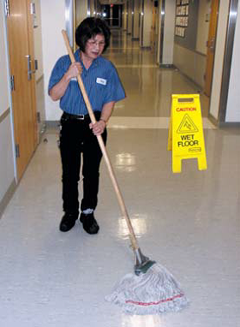
Tipos de Actividad Física
Actividad física realizada en el cumplimiento de las funciones laborales.
Actividades físicas que forman parte del estilo de vida.
Actividades físicas en el tiempo libre.
Ejercicio físico
INSERTAR IMAGEN
Notes:
La persona facilitadora explica:
La actividad física regular, como caminar, montar en bicicleta, pedalear, practicar deportes o participar en actividades recreativas, es muy beneficiosa para la salud. Es mejor realizar cualquier actividad física que no realizar ninguna.
Los tipos de actividad física que realizamos son los siguientes:
Actividad física realizada en el cumplimiento de las funciones laborales.
Actividades físicas que forman parte del estilo de vida.
Actividades físicas en el tiempo libre.
Ejercicio físico
Luego solicita a las personas participantes dar ejemplos de estas.

Slide 11
Actividad Física Saludable
INSERTAR IMAGEN
Aeróbica o actividad física de resistencia.
30 minutos al día
Entrenamiento de fuerza o de resistencia.
2 o 3 veces a la semana.
Notes:
La persona facilitadora explica: actividad física saludable es aquella que se realiza con las características de frecuencia, duración e intensidad necesarias para promover o mejorar la salud, según las condiciones de cada persona”. La zona de actividad física saludable es la zona en la que debe trabajar nuestro corazón para que no se dañe ni resulte perjudicado.
Luego lee los dos tipos de actividad física para las personas adultas que no realizan ningún deporte.

Slide 12
¿Qué tan extendido es el problema de la inactividad física?
El 17% de la población mundial es físicamente inactiva.
El 41% de la población mundial solo hace “algo” de actividad física lo cual es insuficiente.
La mitad de la población mundial no hace ejercicio físico.
Notes:
La persona facilitadora pregunta ¿que tan extendido creen ustedes que es el problema de la inactividad física? Escucha las respuestas dadas y luego proyecta y reflexiona los datos , mencionar que debido a esto han aumentado las enfermedades crónicas

Slide 13
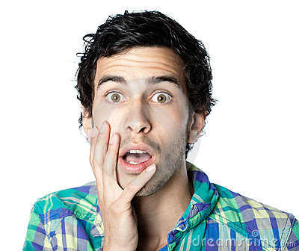
Impacto de la falta de actividad física en la salud
INSERTAR IMAGEN
Lumbalgias
Obesidad
Cardiopatías coronarias y derrames
Cáncer
Notes:
La persona facilitadora explica lo siguiente:
Los huesos pueden sufrir las consecuencias, así como los músculos y las articulaciones, volviéndose la débiles. Otra consecuencia de la falta de ejercicio puede ser el envejecimiento prematuro. Nuestro cuerpo pierde fibras musculares, el metabolismo se vuelve más lento y empeora el riego .
Los potenciales efectos beneficiosos del ejercicio sobre la condición física han sido intensamente investigados durante los últimos años. Los estudios clínicos y en laboratorio han documentado una amplia gama de beneficios, incluyendo adaptaciones metabólicas, hormonales, y cardiovasculares que son evidentes tanto en reposo, como durante y después de esfuerzos máximos. El ejercicio también reduce la ansiedad y la depresión y tiene un impacto positivo sobre otras características psicológicas, tanto en personas sanas como en aquellas con patologías clínicas. La adecuada prescripción del ejercicio se traduce en beneficios como la reducción del Riesgo de Enfermedades Cardiovasculares, mejor control de la Diabetes Mellitus y obesidad. También mejora la función inmunológica y se demostrado que disminuye los riesgos de cáncer de colon (especialmente en los hombres) y los cánceres de pecho y de los órganos reproductivos en las mujeres así como de la osteoporosis.

Slide 14
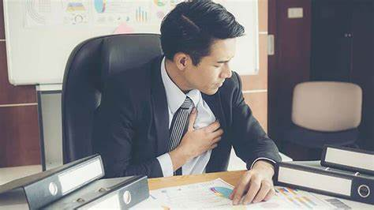
Impacto de la falta de actividad física en la salud laboral
Incapacidades Médicas.
Accidentes de trabajo.
Mayor uso de servicios de atención médica y de emergencia.
Consecuencias económicas para empleadores y personas trabajadoras.
INSERTAR IMAGEN
Notes:
La persona facilitadora explicar lo siguiente:
La situación es particularmente difícil en los países donde la actividad física en el trabajo, en casa y como medio de transporte está disminuyendo rápidamente, pero
también es preocupante que, por razones culturales, económicas y de hábitos de vida, la actividad física recreativa es practicada en grado limitado y principalmente
por personas de ingresos altos. La falta de actividad física está relacionada con muchas enfermedades, incluyendo la osteoporosis, los derrames, las enfermedades
cardiacas, la diabetes y el cáncer. La OMS, menciona que esto se traduce en una baja productividad laboral, mayor fatiga, falta de sueño y un incremento del ausentismo por dolores físicos, accidentes de trabajo etc.

Slide 15
Interrelaciones
TEXTO
Notes:
La persona facilitadora explicará las interrelaciones en el sentido positivo y negativo.

Slide 16
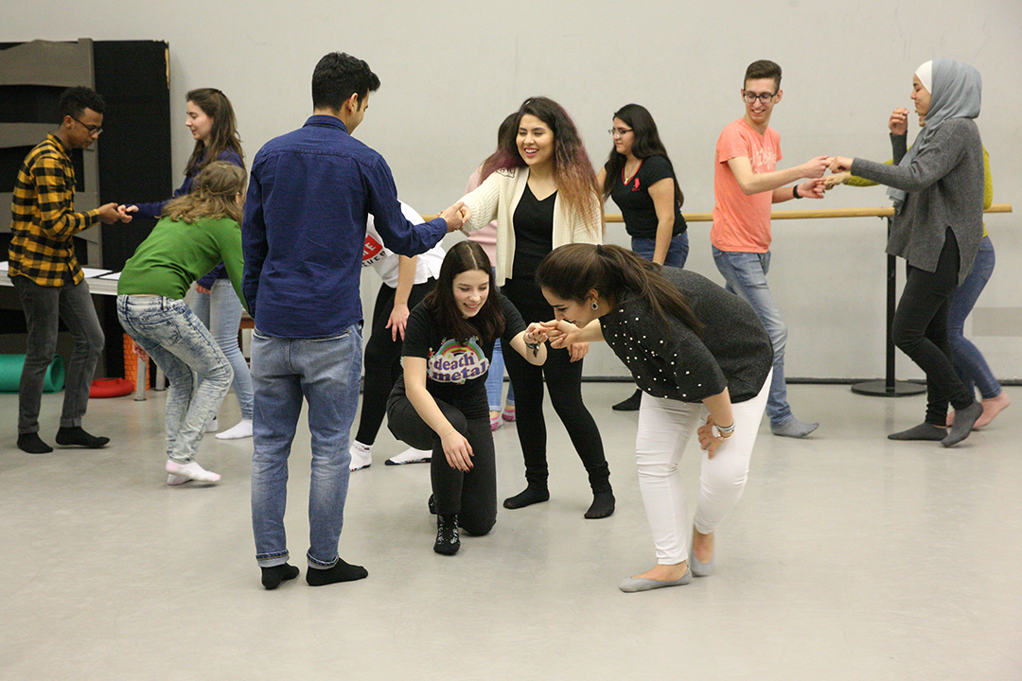
Gestión de la Actividad Física en el trabajo
¿Debe ser la empresa uno de los agentes que aseguren
que la calidad de vida de sus empleados/as mejorando
sus condiciones en el puesto de trabajo?
Notes:
La persona facilitadora pregunta al pleno: ¿Debe ser la empresa uno de los agentes que aseguren que la calidad de vida de sus empleados/as mejorando sus condiciones en el puesto de trabajo? ¿Cómo? Escuchará las intervenciones.
Y reflexionara lo siguiente:
La gran cantidad de horas que se pasan trabajando hacen que la comodidad en el puesto de trabajo pase a ser un factor de vital importancia por ello es importante el fomento de la actividad física.
Organizar actividades deportivas dentro de la empresa, colaborar en los costos de las actividades físicas o incluso facilitar la movilidad en bicicleta son algunas de las acciones que se pueden llevar a cabo.

Slide 17
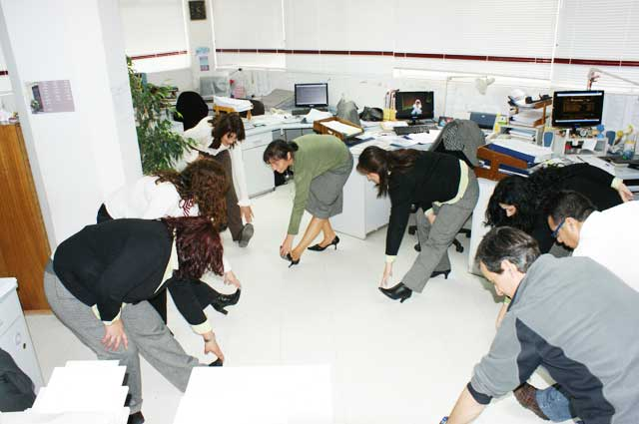
Gestión de la Actividad Física en el trabajo
¿Debe velar la empresa por la salud de las personas
trabajadoras?
Notes:
La persona facilitadora pregunta al pleno: ¿Debe velar la empresa por la salud de las personas trabajadoras? ¿Cómo? Escuchará las intervenciones.
Y reflexionara lo siguiente:
las empresas deben velar por la salud y seguridad de sus trabajadores.
No cabe duda de que el lugar de trabajo desempeña un papel importante en la lucha contra el aumento de las enfermedades crónicas, pero también en la promoción de la participación en el empleo y la prevención de la discapacidad innecesaria.
Puede que no sea posible prevenir todos los problemas de salud de las personas trabajadoras, ni siquiera los relacionados con su puesto de trabajo, pero hay muchas cosas que puede hacer en el trabajo, para ayudar a prevenir enfermedades y lesiones, y también para evitar que los síntomas empeoren, en que los síntomas ocurran o empeoren.
Los programas de salud y bienestar a través de la actividad Física saludable pueden mejorar el rendimiento y la productividad y reducir los costos indirectos relacionados con el ausentismo, la rotación de personal o la discapacidad.

Slide 18
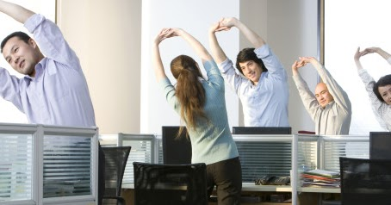
Gestión de la Actividad Física en el trabajo
¿Se debe introducir rutinas saludables que ayuden a las personas trabajadoras a tener momentos en los que puedan realizar actividad física dentro de su jornada?
Notes:
La persona facilitadora pregunta al pleno: ¿Debemos introducir rutinas saludables que ayuden a las personas trabajadoras a tener momentos en los que puedan realizar actividad física dentro de su jornada? ? ¿Cómo? Escuchará las intervenciones.
Y reflexionara lo siguiente:
Las pausas Activas Son breves periodos de tiempo durante la jornada laboral donde los colaboradores, a través de diferentes ejercicios, pueden reducir la fatiga muscular y prevenir problemas osteomusculares..
Básicamente, las pausas activas comprenden una serie de movimientos iniciales de las articulaciones que además de proteger las articulaciones, reducen la tensión de los músculos y tendones, seguidos de estiramientos y ejercicios específicos para distintos grupos musculares que incluyen el cuello, las manos, las extremidades superiores e inferiores y la espalda, acompañados de respiraciones rítmicas, profundas y lentas.
Con ellas se contribuye a mejorar la condición de salud de las personas trabajadoras

Slide 19
“Mantener el cuerpo sano es nuestro deber. De lo contrario, no podremos preservar nuestra mente fuerte y clara. “
Buda
Notes:
La persona facilitadora preguntara si hay dudas, comentarios o preguntas al respecto del tema. Escuchará y las solventará.
Dará lectura a la frase y fomentara la reflexión grupal.
Agradecerá e invitará a participar del siguiente momento.

Slide 20
Cuarto Momento. Aplicación
“30 minutos de actividad física”

Slide 21
Notes:
EXPLICAR EN QUE CONSSITE LA FASE

Slide 22
Notes:
E´XPLICAR EN QUE CONSISTE LA FASE

Slide 23
Notes:
EXPLICAR EN QUE CONSISTE LA FASE

Slide 24
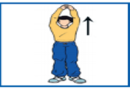
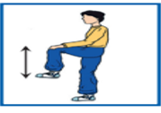
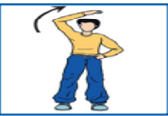
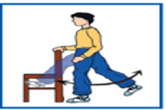
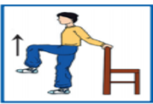
Fase de calentamiento
Notes:
INICIAR LA RUTINA CON MUSICA

Slide 25
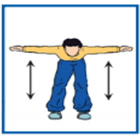
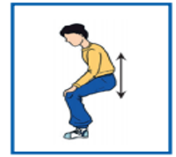
Fase fundamental o aeróbica
Notes:
RUTINA CON MUSISCA

Slide 26
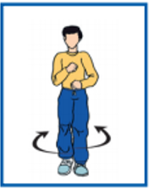
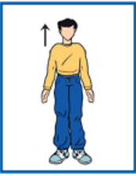
Fase de recuperación
Notes:
RUTINA CON MUSICA

